Slide 1
第25話 インターネット サービスを 申し込むときは…
情報モラル教育

Slide 2
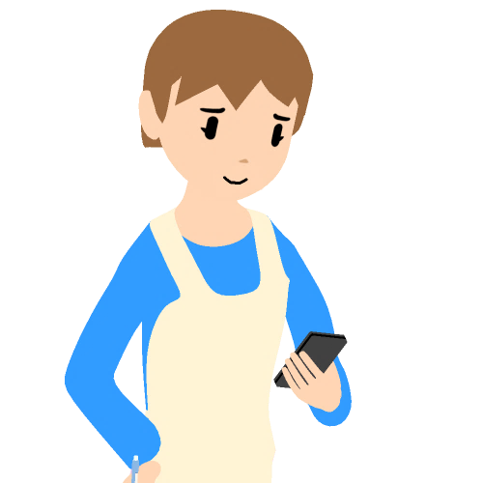
25.インターネットサービスを申し込むときは…
かあ
美波さんのお母さんが新しいアプリケーションを
インストールしようとしていました。
お母さん
何してるの？
新しい
フリマアプリを
つかいたいな～と思って
インストール
してるところ

Slide 3
25.インターネットサービスを申し込むときは…
さいきん
じゅぎょう
そのとき、美波さんはつい最近受けた授業のことを
思い出していました。
そういえば
このまえ先生が･･
新しく
インターネットサービスを
利用するときには
利用規約や個人情報の
取りあつかいについての
決まりごとを
きちんと読んでおくことが
大切です。
りようきやく
こじんじょうほう

Slide 4
25.インターネットサービスを申し込むときは…
りようきやく
ところが、美波さんのお母さんは、利用規約などを
読まずにアプリをインストールしていきます。
読まなくても
いいのかなぁ？

Slide 5
25.インターネットサービスを申し込むときは…
そのあと、美波さんのお母さんのスマホに
たくさんの迷惑メールがとどくようになりました。
めいわく
この前のアプリが
悪さしてるのかも
だ、だいじょうぶ？

Slide 6
25.インターネットサービスを申し込むときは…
何がいけなかったのか
いっしょに考えてみよう！
●「利用規約（りようきやく）」とは・・・
インターネット・サービスをつかう人むけに、
サービスを利用するときのルールをまとめたものです。
ちょっと
むずかしいから
いっしょに
読もうね
りよう
どうが
たとえば、ある有名な動画サイトの利用規約には、
「本サービスを利用するには、13歳以上である必要があります。」
と、はっきり書かれています。
13歳未満の子どもがこのサービスを利用するには、
「親や保護者に許可をもらう」ことが必要であることがわかります。
ひつよう
さいみまん
ほごしゃ
きょか

Slide 7
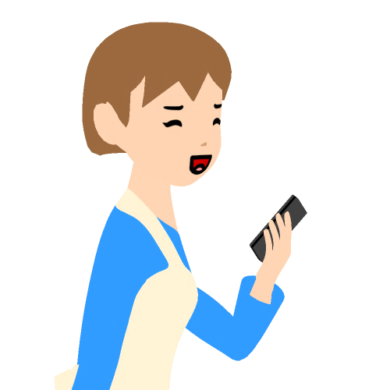
25.インターネットサービスを申し込むときは…
よく読んだら、
広告メールの
発送につかう、って
書いてあったわ･･･
●「個人情報取扱許諾（こじんじょうほうとりあつかいきょだく）」とは・・・
こじんじょうほうほごほうしん
ウェブサイトの「プライバシーポリシー」や「個人情報保護方針」などには、サイトの管理者がサイトで集めた個人情報をどのように扱うのかを
公表しています。
かんりしゃ
あつか
こうひょう
むりょう
あくしつ
そんざい
無料のアプリやサービスの中には悪質なものも存在しています。
氏名や住所、年齢、性別、メールアドレスなどが無断で二次使用されたり、業者に売られたりする危険があります。
むだん
にじしよう
ぎょうしゃ
きけん

Slide 8
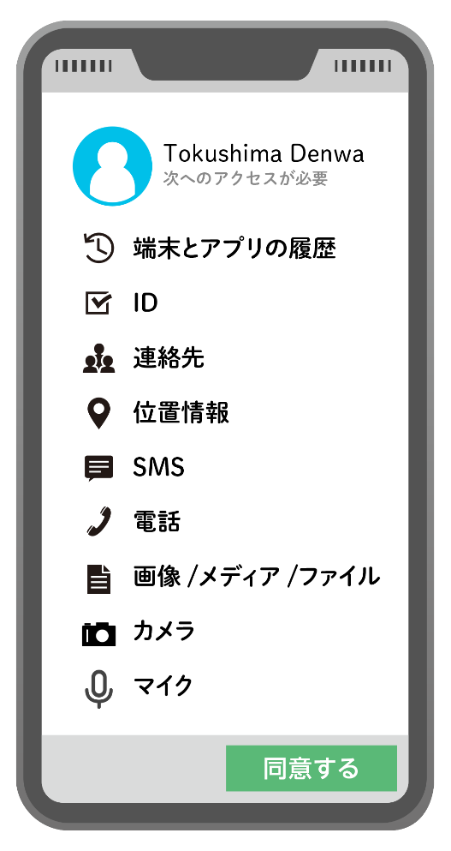
25.インターネットサービスを申し込むときは…
●「アクセス権の許可（きょか）」とは・・・
ていきょうしゃ
アプリやインターネットサービスの提供者が、
利用者の端末（スマホやパソコンなど）にある
IDや連絡先、位置情報、電話、画像などの情報に、
自由にアクセスできることを許可することを意味します。
りようしゃ
たんまつ
アプリやサービスに、本来は必要のない情報への
アクセス権限を求めるアプリやサービスは
怪しいと警戒しましょう！
ほんらい
けんげん
あや
けいかい
たとえば、単なるカメラアプリなのに連絡先にアクセスするものや、撮影の必要がないゲームなのにカメラにアクセスするものなどには注意が必要です。
さつえい
Notes:
【参考資料】
総務省「インターネットトラブル事例2021版」－13／アクセス許可
「インターネットの安全安心ハンドブック」-27／第1章／基本のセキュリティ★
「インターネットの安全安心ハンドブック」-113／第5章／位置情報

Slide 9
25.インターネットサービスを申し込むときは…
世の中には悪質なアプリも出まわっています。
かんたんに「同意」や「許可」のボタンを押さずに
よく考えてからインストールしましょう。
ときには、そのアプリを「つかわない」という
判断も大切です。
あくしつ
どうい
きょか
はんだん
これからは
気を付けるね
うん！

